Slide 1
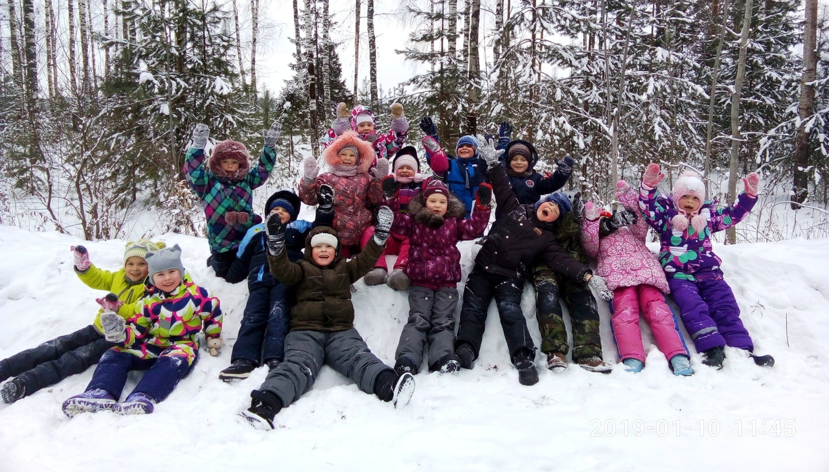
Культура здоровья семьи одно из обязательных условий воспитания культуры здоровья ребенка
Подготовила презентацию Сенькина Ольга Михайловна, воспитатель МКДОУ д/с Родничок п. Гирсово

Slide 2
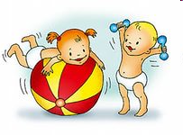
То, что упущено в детстве, трудно наверстать. Поэтому приоритетным направлением в дошкольном воспитании, сегодня является повышение уровня здоровья детей, формирование у них навыков здорового образа жизни, потребности в регулярных занятиях физическими упражнениями.

Slide 3
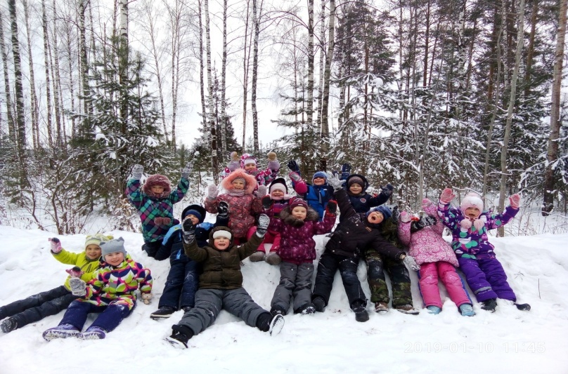
Здоровье – это базовая ценность и необходимое условие полноценного, физического и социального развития ребёнка. Не создав фундамента здоровья в дошкольном детстве, трудно сформировать его в будущем. Сохранение и укрепление здоровья ребенка – ведущая задача концепции модернизации российского образования, в том числе его первой ступени – дошкольного.

Slide 4
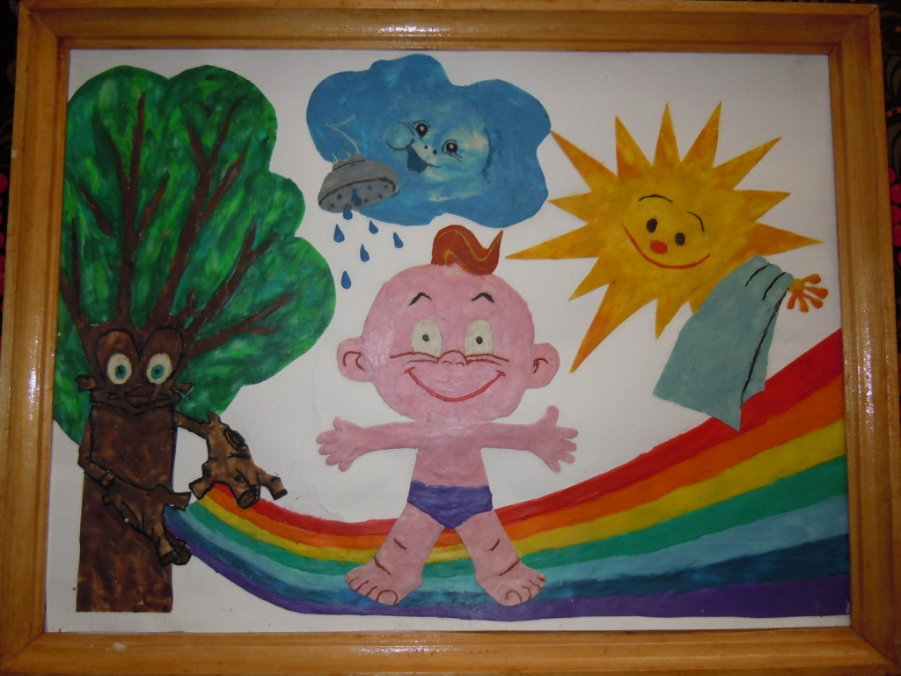
Здоровье — это не только отсутствие болезней, это состояние оптимальной работоспособности, творческой отдачи, эмоционального тонуса, того, что создает фундамент будущего благополучия личности. Поэтому главными задачами по укреплению здоровья детей в детском саду являются формирование
у них представлений о
здоровье как одной
из главных ценностей
жизни, формирование
здорового образа жизни.

Slide 5
Здоровое
отношение
к жизни
Здоровый
дух
Здоровый
ум
Здоровое
мировоззрение
Здоровый
образ
жизни
Здоровый
оптимизм
Здоровый
организм
Здоровое
питание

Slide 6
Перед педагогическим коллективом дошкольных учреждений стоит задача распространять среди родителей педагогические знания, повседневно помогать семье правильно воспитывать детей, пропагандировать лучший опыт воспитания.

Slide 7
И именно в семье, в детском образовательном учреждении на ранней стадии развития ребенку должны помочь, как можно раньше понять непреходящую ценность здоровья, осознать цель его жизни, побудить малыша самостоятельно и активно формировать, сохранять и приумножать свое здоровье.

Slide 8
Содержание деятельности коллектива в процессе взаимодействия с семьей включает следующее
Ознакомление родителей с результатами медицинской диагностики и мониторинга физического развития детей и их представлений о здоровом образе жизни;
ознакомление родителей с оздоровительно-профилактическими мероприятиями.
ознакомление родителей с содержанием физкультурно- оздоровительной работы

Slide 9
Дошкольный период является наиболее благоприятным для формирования здорового образа жизни. Осознание ребенком своего "Я", правильное отношение к миру, окружающим людям — все это зависит от того насколько добросовестно, с любовью, грамотно педагог строит свою работу.

Slide 10
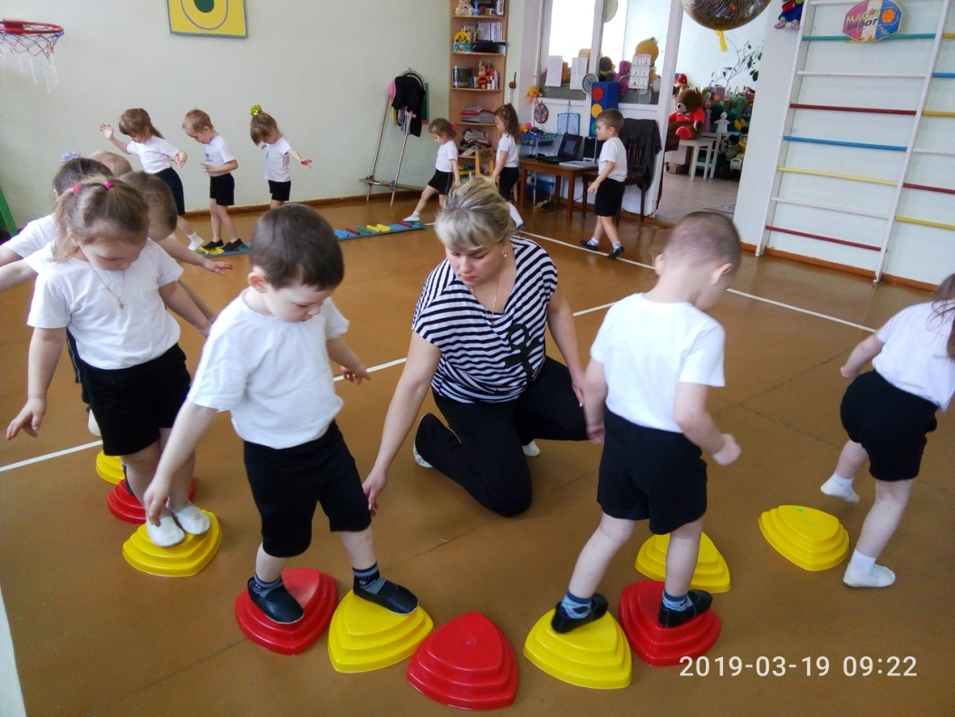
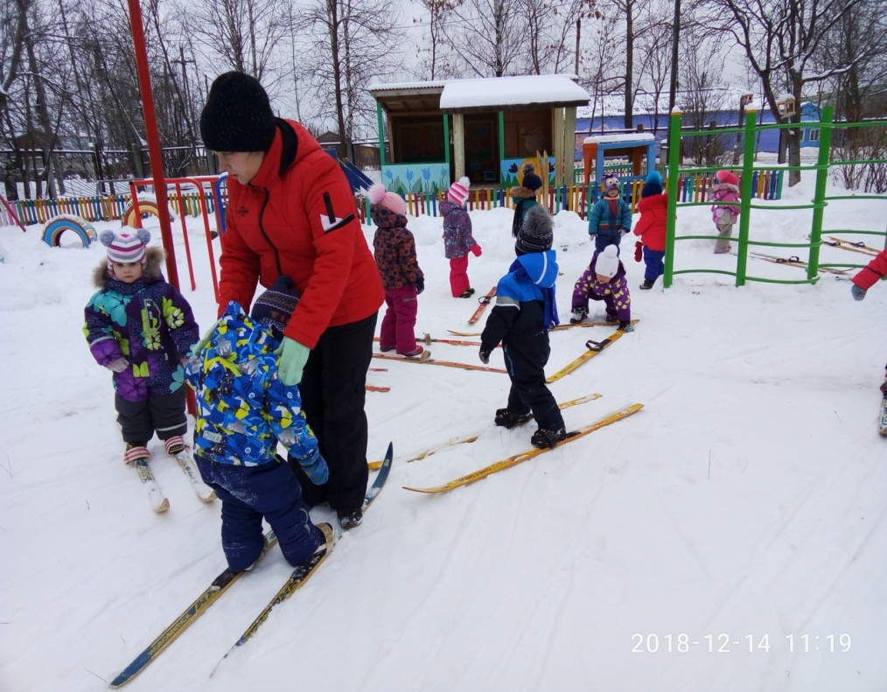
Особое внимание следует уделять следующим компонентам ЗОЖ:
Занятия физкультурой, прогулки

Slide 11
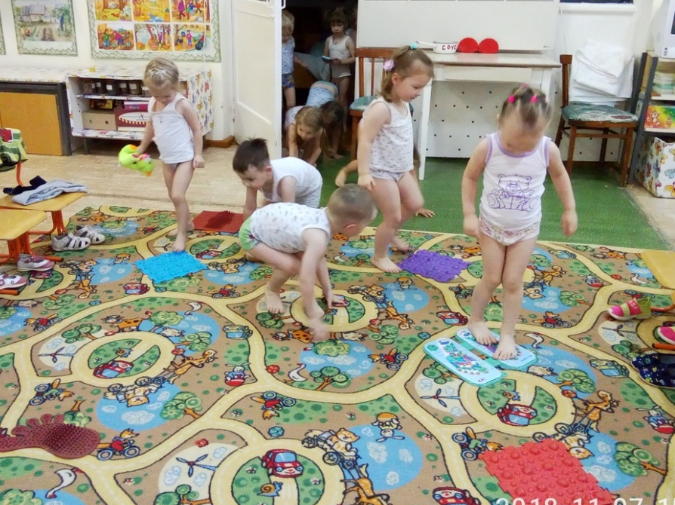
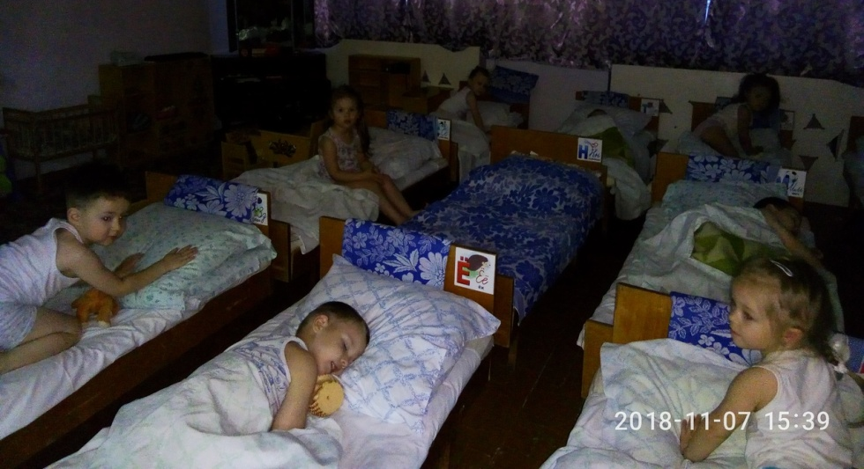
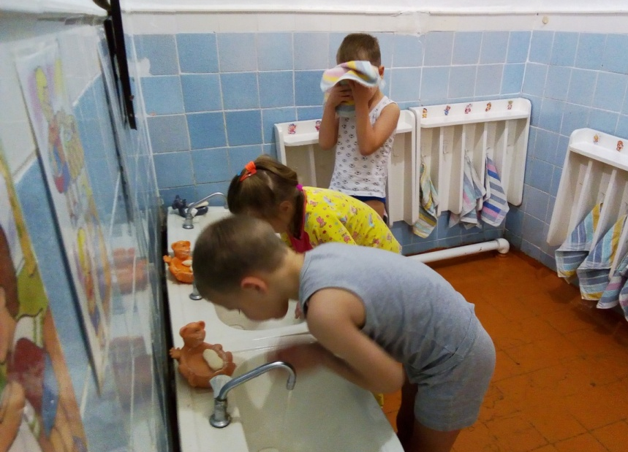
Рациональное питание, соблюдение правил личной гигиены: закаливание, создание условий для полноценного сна

Slide 12
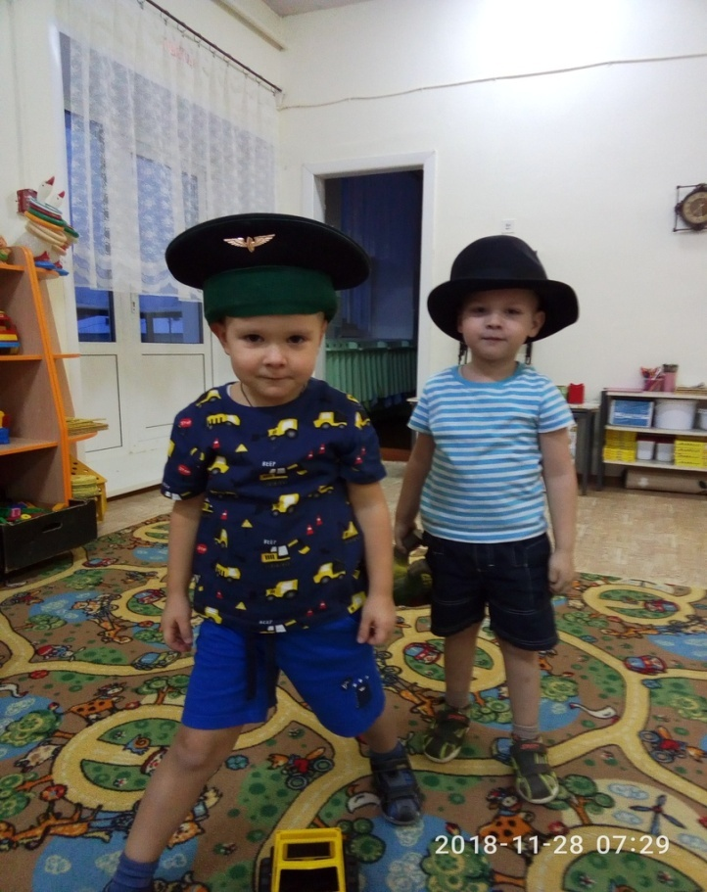
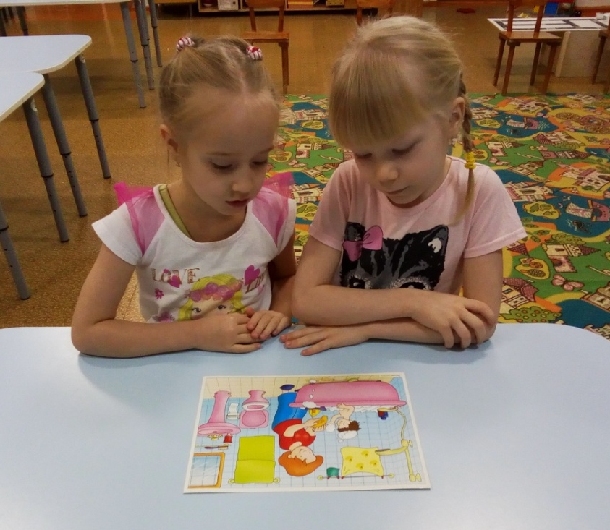
Дружелюбное отношение друг к другу, развитие умения слушать и говорить, умения отличать ложь от правды

Slide 13
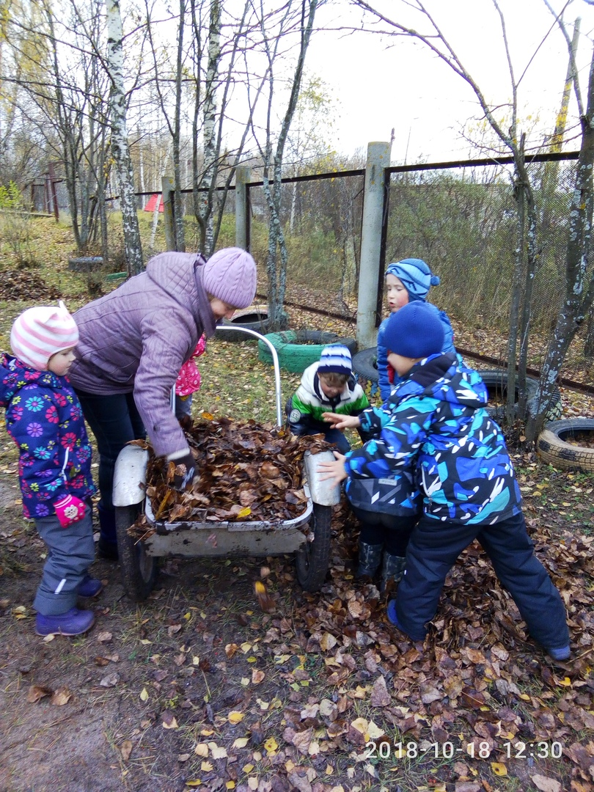
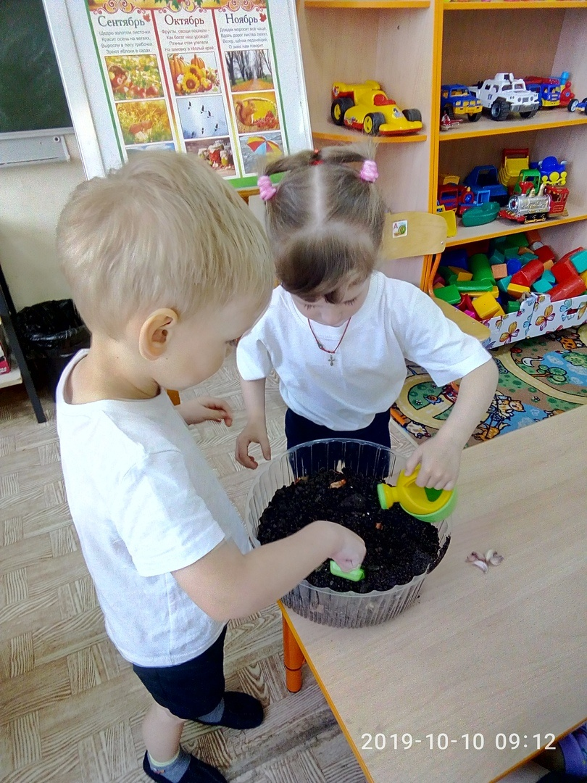
Бережное отношение к окружающей среде, к природе

Slide 14
Медицинское воспитание, своевременное посещение врача, выполнение
различных рекомендации, прохождение медосмотра детей ежегодно – узкими специалистами (стоматолога,
хирурга, лор, окулист)
Формирование понятия
"не вреди себе сам"

Slide 17
Список интернет источников и литературы:
1. Багичева Н.В., Томилова С.Д. Формирование представлений о здоровом образе жизни у детей дошкольного возраста в процессе их речевого и литературного развития// Образование в период детства: традиции, реальность, инновации. Международная научно-практическая конференция, Москва-Шадринск, 2007. с.3.
2. Билич Г.Л., Назарова Л.В. Основы валеологии: Учебник.- СПб.: Водолей, 1998.
3. Кабанов А.А., Габовская Л.П. Анатомия, физиология и гигиена детей дошкольного возраста. – М.: 1989.
4. Мухина В.С. Детская психология. М.: - 1985.
5. Шлозберг С., Непорент Л. О здоровом образе жизни: Учебное пособие. - М-СПб. – Киев: Диалектика, 2000.
6.Картинки:https://www.google.ru/search?q=картинки+о+здоровом+образе+жизни+для+дошкольников

Slide 18
7.Основы здорового образа жизни tvoya-life.ru7
8. Здоровый образ жизни, ЗОЖ www.zdorovajaplaneta.ru
9. Магазин детство - Закаливание детей magazindetstvo.ru 70045959_3649.jpg
10. 73898.jpg sgpress.ru.
11. fsoc_otno6enie_k_prirode01.jpg ecology.md550
12. szabotoi.ru

